Slide 1

Resfriamento de esfera metálica por EDO
Trabalho Final de Matemática Computacional – COC351

Slide 2


Objetivo e Método
Sendo:
Quanto tempo a esfera levará para chegar a determinada temperatura.
Ferro, Alumínio, Cobre e Bronze.
Usuário escolhe material, escala termométrica temperatura inicial e final.
Usar Runge Kutta de 4 ordem e Método de Euler
e
.

Slide 3
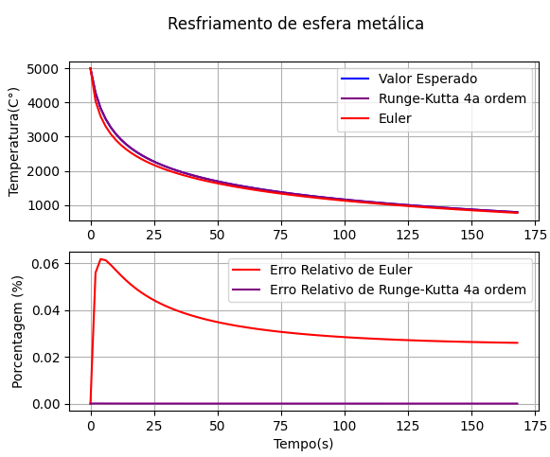

Resultados
Erros relativos segundo o resultado da temperatura final

